Slide 1


Slide 2


Slide 3
Planning prévisionnel soutenance 1
Rouge : Commencé Orange : Avancé

Slide 4
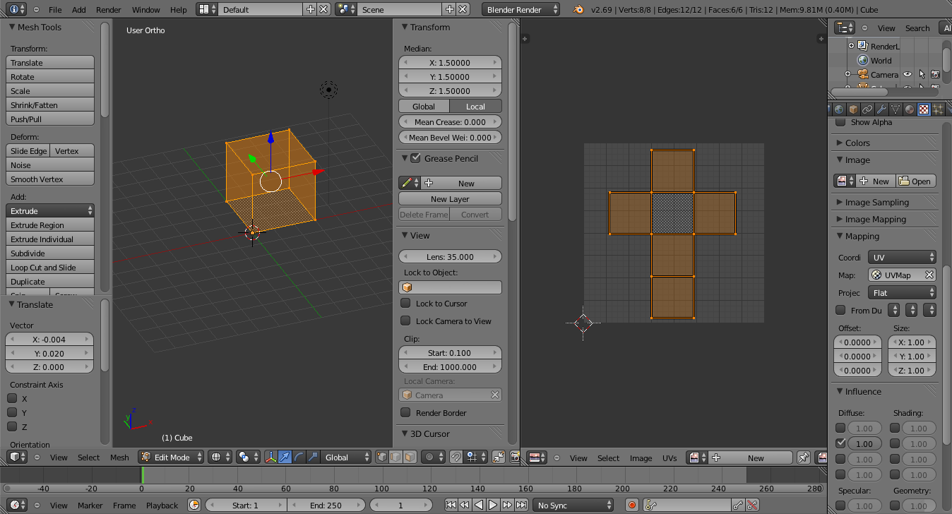
Dépliage du modèle (« Unwrap »)

Slide 5
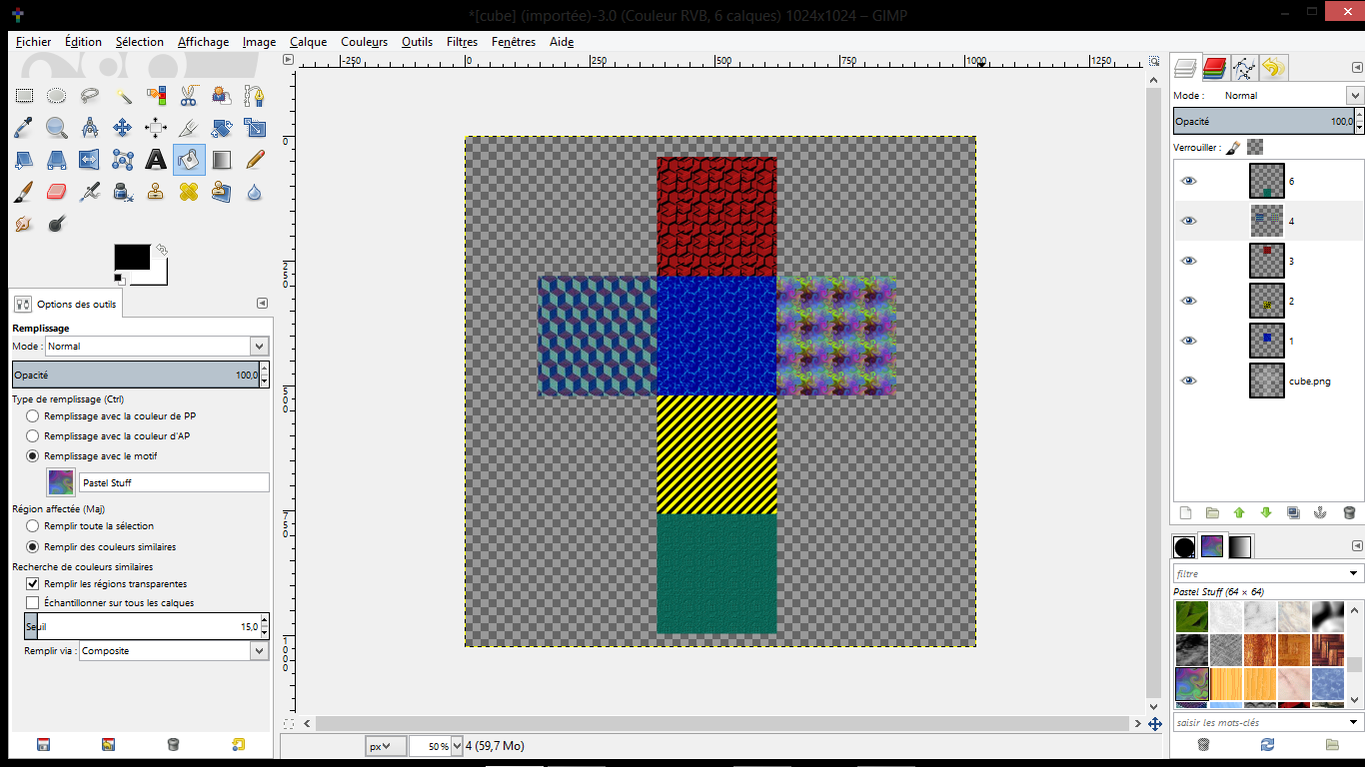
Création de la texture

Slide 6
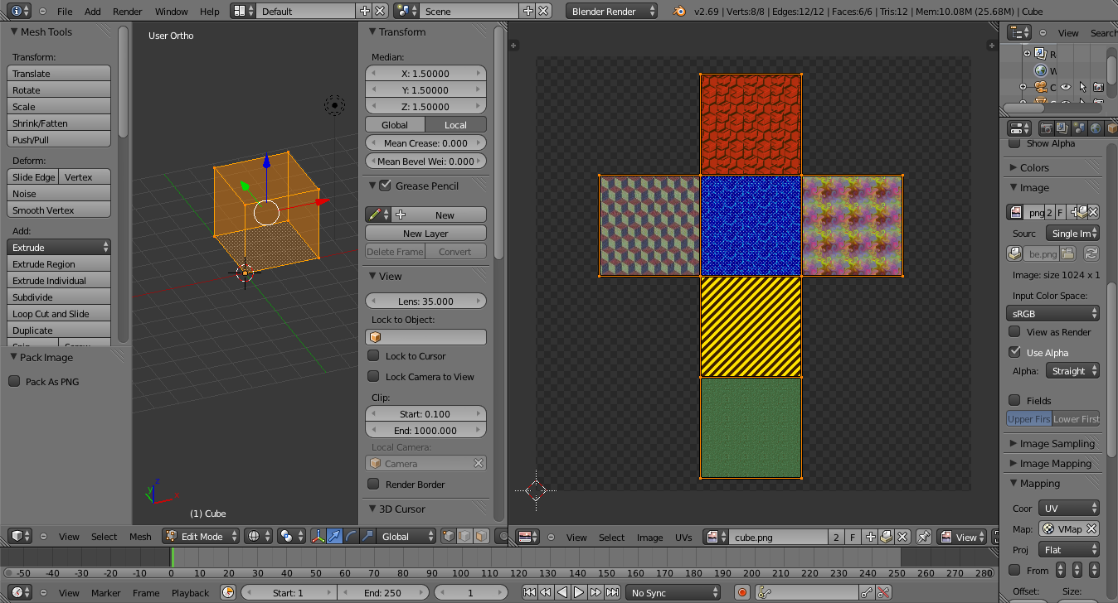
Ajout de la texture UV

Slide 7
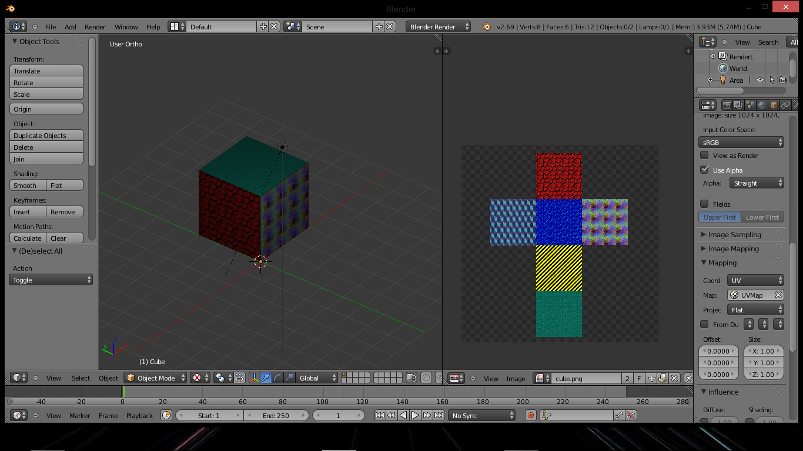
Aperçu de la texture sous Blender

Slide 8
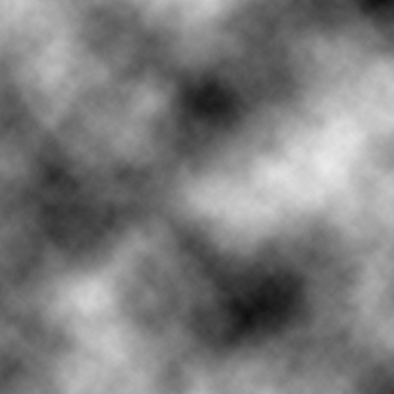
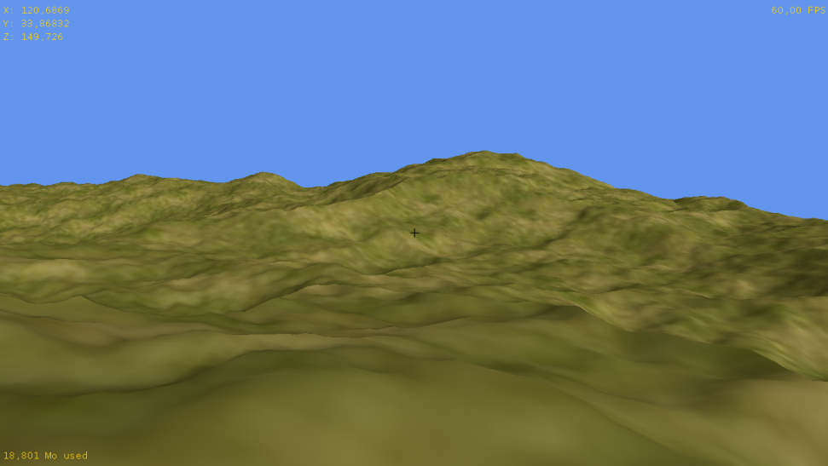
Heigth Map
Texture 2D
Objet 3D

Slide 9
Planning prévisionnel soutenance 2
Rouge : Commencé Orange : Avancé
Vert : Terminé

